Slide 1
Visão Computacional
Segmentação de Imagens
Por Gabriel Abreu

Slide 2
O que é segmentação?
“Partição de uma imagem em regiões distintas, tipicamente associadas a objetos ou elementos encontrados na imagem”
“Processo de agrupamento de pixels que exibem atributos similares”
É a primeira etapa no processo de analisar automaticamente uma imagem
É uma tarefa difícil!!
O objetivo da segmentação não é apenas identificar o objeto, mas também descrever sua forma.

Slide 3
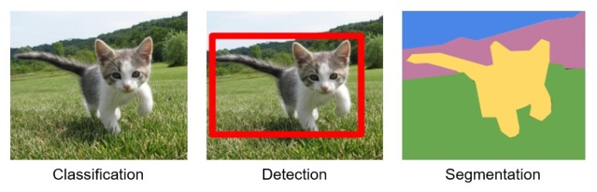
O que é segmentação?
Detecção x Segmentação
O objetivo da segmentação não é apenas identificar o objeto, mas também descrever sua forma.

Slide 4
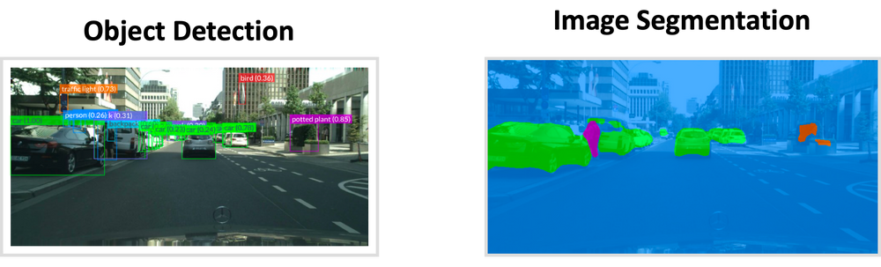
Aplicações
Veículos autônomos

Slide 5
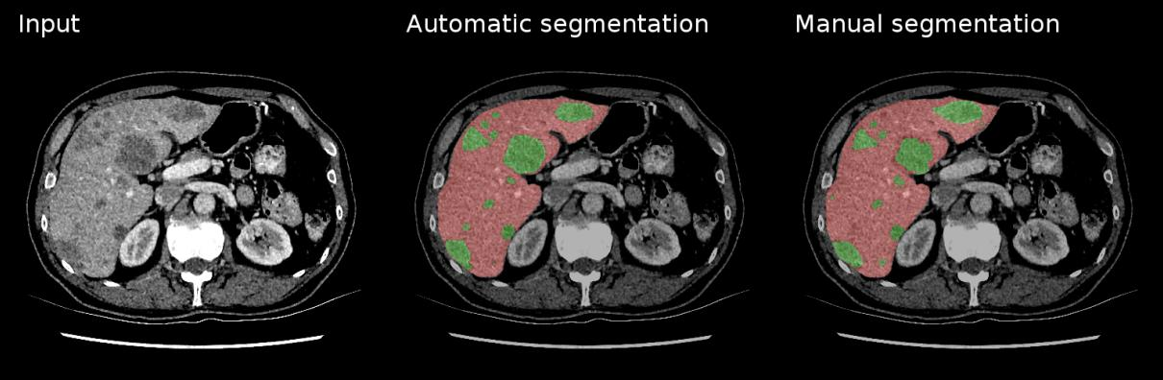
Aplicações
Imagens médicas

Slide 6
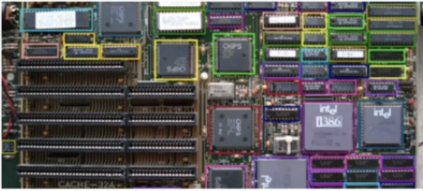
Aplicações
Indústria

Slide 7
Segmentação por Limiarização - thresholding

Slide 8
Thresholding
Forma de segmentação não contextual
A segmentação por limiarização transforma a imagem em uma imagem binária com base em um valor de limiar.

Slide 9
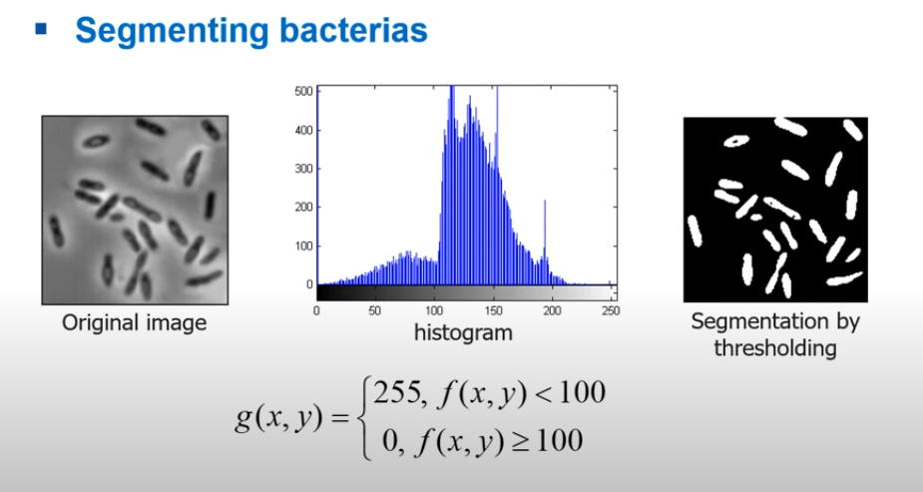
Thresholding

Slide 10
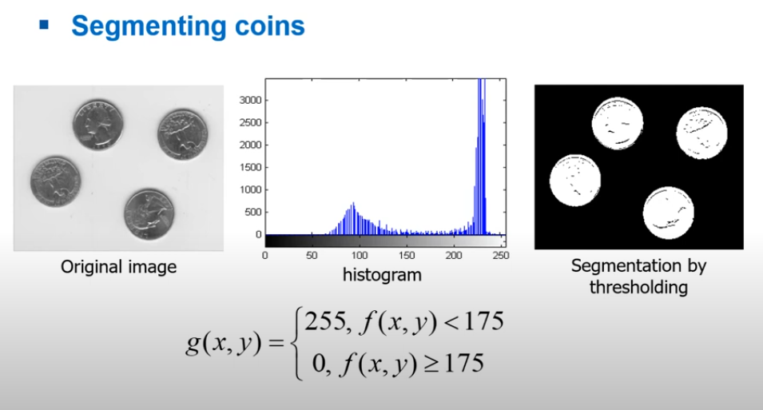
Thresholding

Slide 11
Segmentação por Agrupamento - Clustering

Slide 12
Clustering
Junta pixels com cores parecidas
cada cluster representa uma região distinta da imagem
“Clustering é um método de aprendizado não supervisionado que visa agrupar dados em subconjuntos (clusters)”

Slide 13
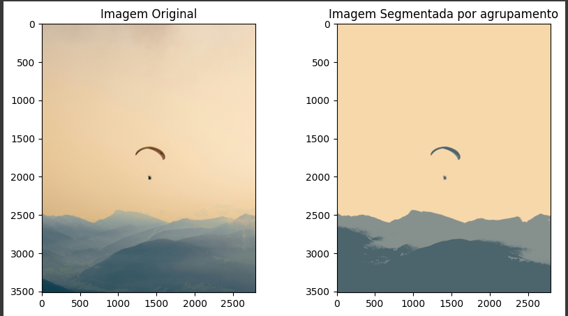
Clustering

Slide 14
Segmentação por Cor

Slide 15
Segmentação por cor
Mesma ideia do Thresholding
representa as informações referentes à cor (matiz) em um único canal.
O limite inferior corresponde à tonalidade mais clara da cor do objeto de interesse, já o limite superior corresponde à mais forte ou escura.

Slide 16
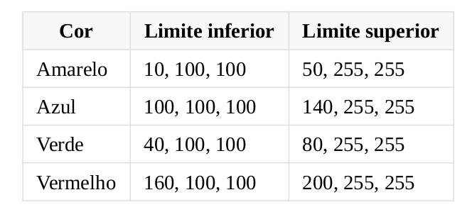
Segmentação por cor

Slide 17
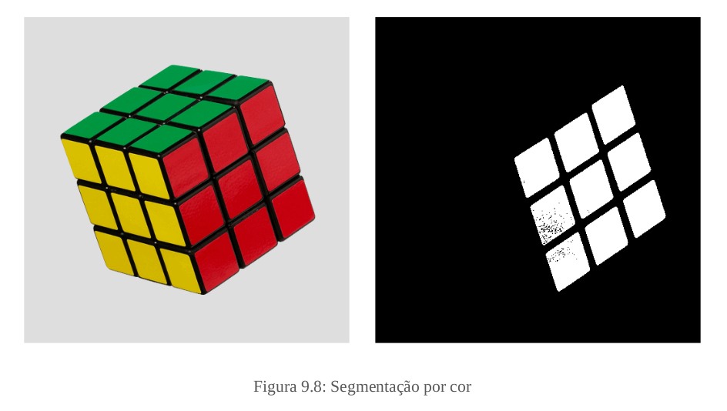
Segmentação por cor

Slide 18
Dúvidas?
Colab

Slide 19
Segmentação Contextual

Slide 20
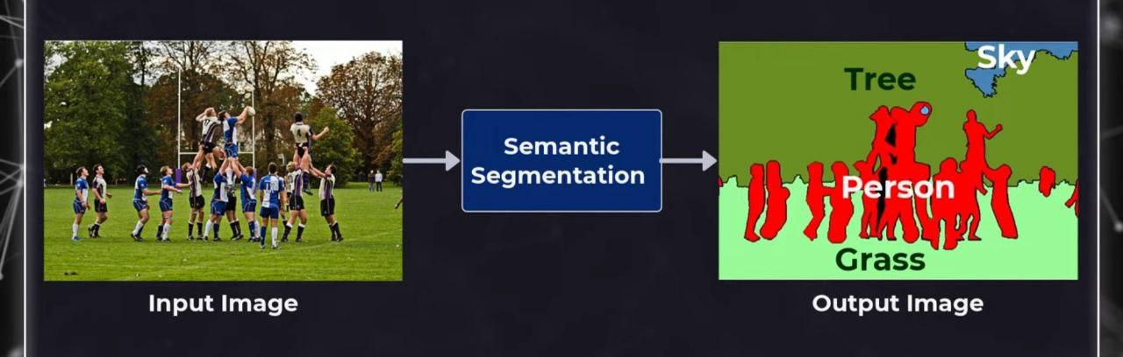
Segmentação Semântica
Cada pixel pertence a uma classe!

Slide 21
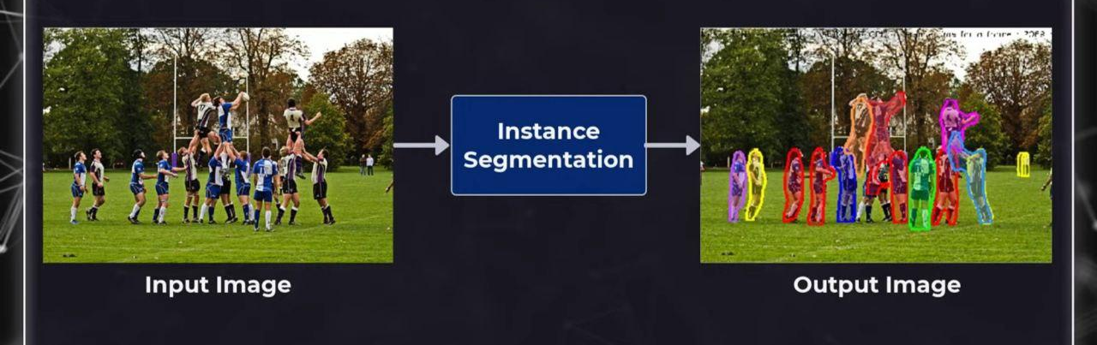
Segmentação por Instância

Slide 22
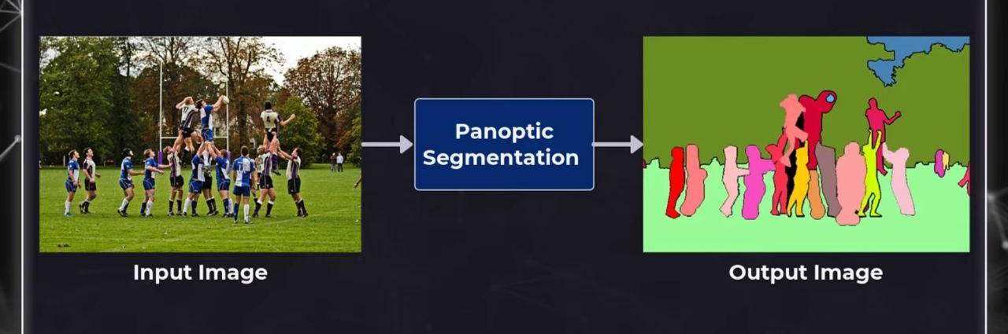
Segmentação panóptica
Combinação da segmentação semântica e por instância

Slide 23
Como funciona?
Técnicas de Deep Learning
Conditional Random Fields (CRFS)
Markov Random Fields (MRFs)
Fully Convolutional Networks (FCNS)

Slide 24
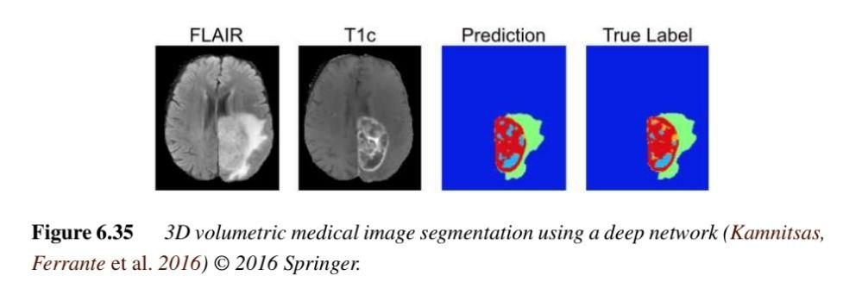
Exemplos

Slide 25
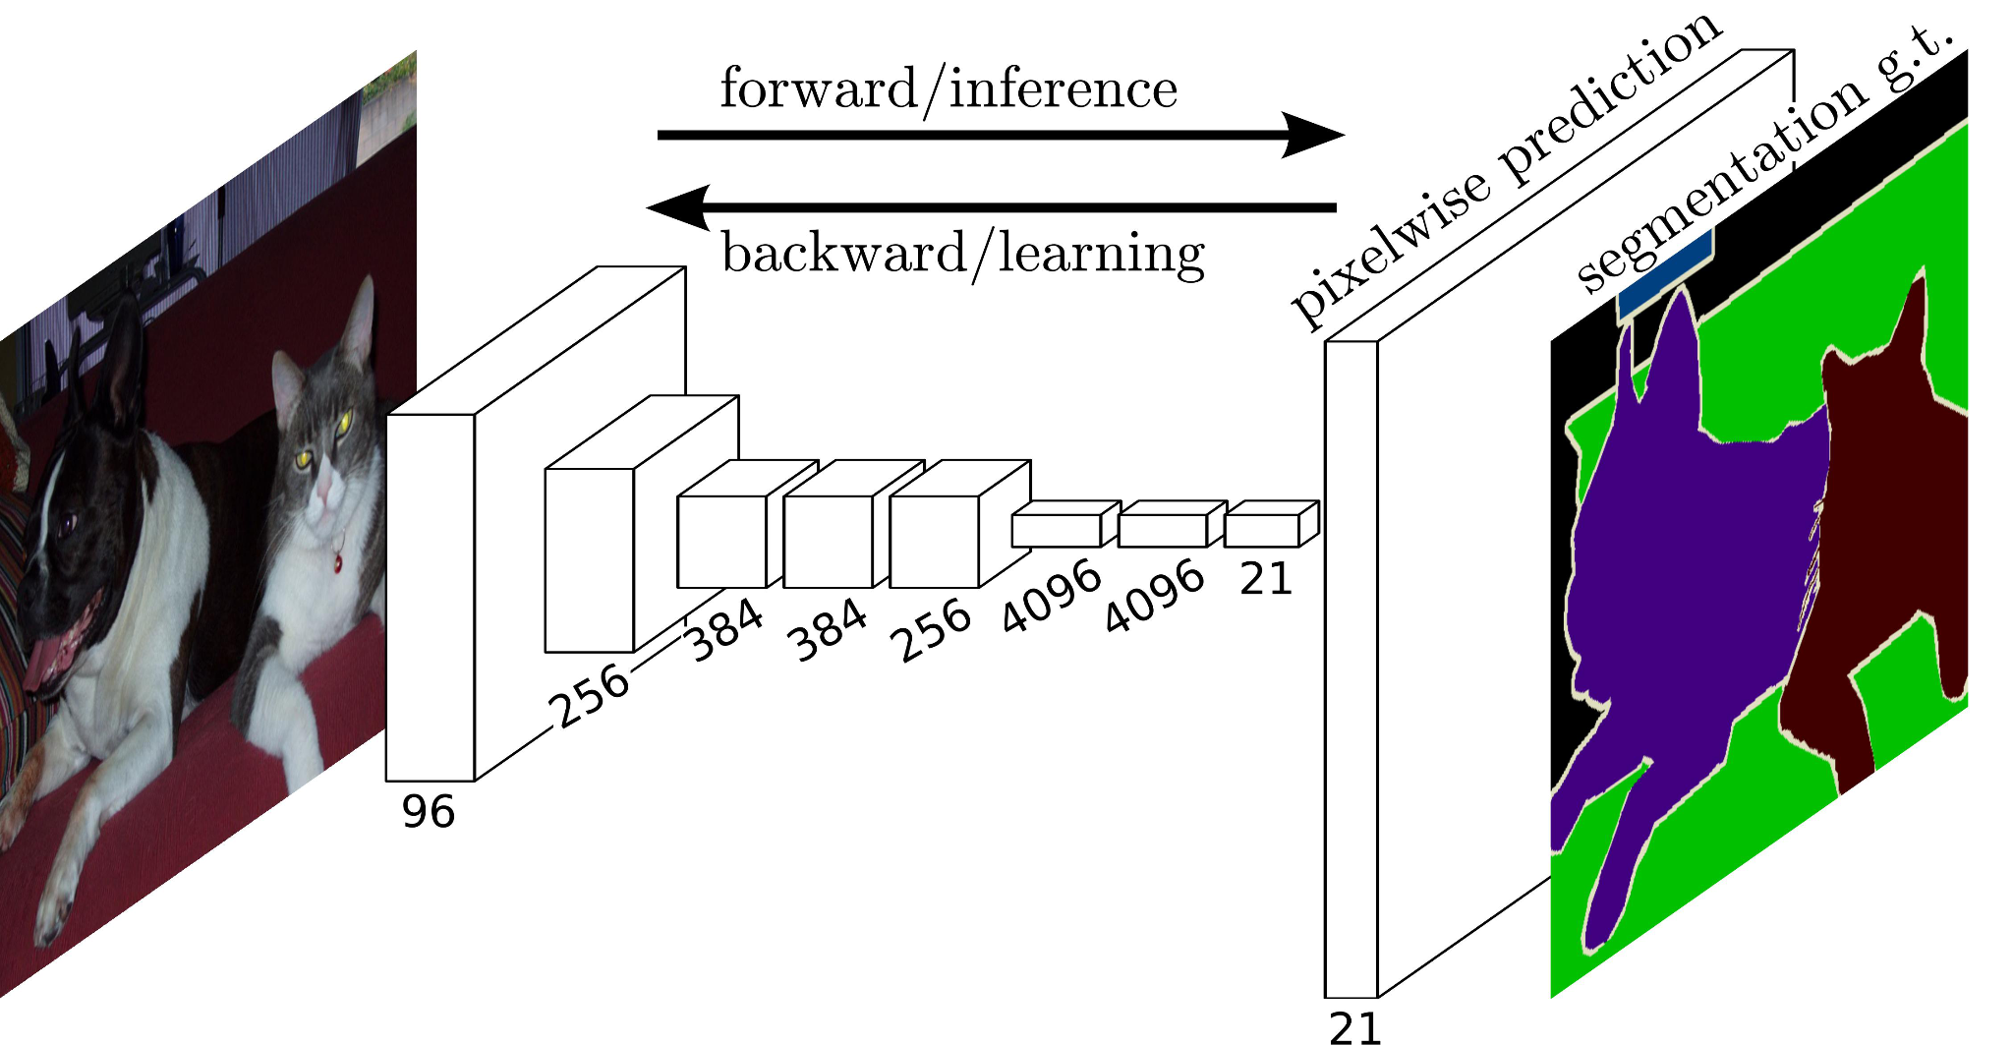
Exemplos
exemplo de FCNs

Slide 26
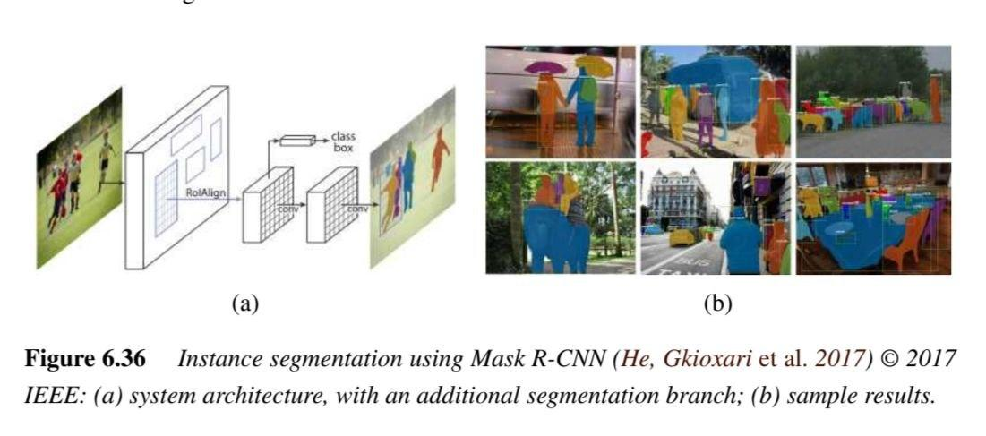
Exemplos
Baseado em redes neurais convolucionais

Slide 27
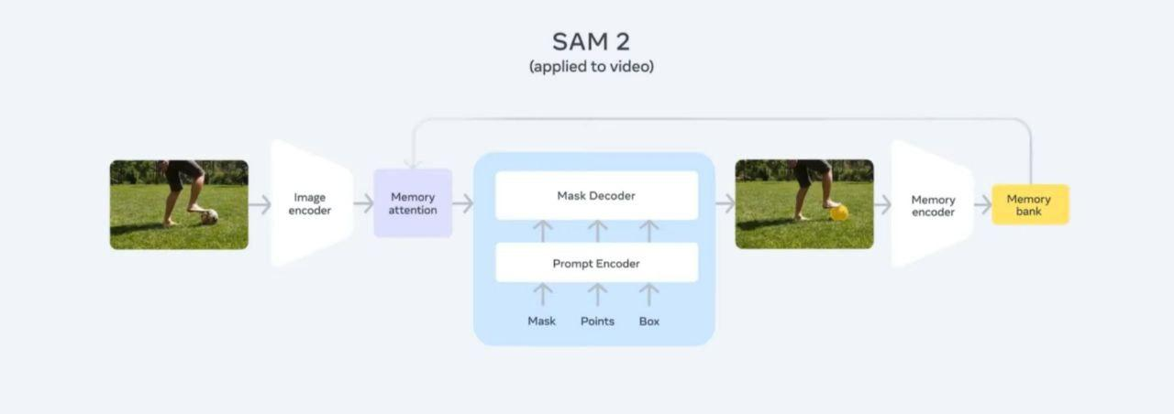
Modelo de Segmentação Recente
https://sam2.metademolab.com/demo

Slide 28
Dúvidas?

Slide 29
Outras Técnicas de Segmentação
Bordas: Detecção de bordas com base em mudanças abruptas de intensidade.
Crescimento de Regiões: Agrupa pixels vizinhos semelhantes.
Divisão e Fusão: Divide a imagem em partes e funde regiões semelhantes.
Superpixels: Grupos de pixels pré-processados para facilitar a segmentação.
Watershed: Baseado em “preencher” bacias topográficas.
Contornos Ativos: Modelos de deformação de curvas para encontrar contornos de objetos.

Slide 30
Bibliografia
https://www.youtube.com/watch?v=7cAH0AbyZrc&list=PLQ7b--ynwIXiZ6wc92nCdtdfeqrl_veEQ&index=21
https://www.youtube.com/watch?v=2iRsHbRZC_4
https://youtu.be/cpXrXDVRkYE?si=Ig9jGZxfr0qASmsd
https://youtu.be/5QUmlXBb0MY?si=vZKAFeQKZbsBXCWS
Livro: Introdução à Visão Computacional: Uma abordagem prática com Python e OpenCV - Felipe Barelli
Livro: Computer Vision: Algorithms and Applications 2nd Edition Richard Szeliski

Slide 31
obrigado

